Slide 1
串流服務
心統科技
講師：許智凱
kenboy0108@gmail.com

Slide 2
Outline
直播概述 基礎環境建置概述 轉檔操作 隨堂練習

Slide 3
直播平台
Facebook
YouTube
Twitch
Instagram
自建平台

Slide 4
串流套件
VLC Player
FFmpeg
(OBS)
GStreamer

Slide 5
典型網站架構

Slide 6
ffserver

Slide 7
建置
防火牆
DNS Server
自架機房
初期投入高成本
頻寬負載平衡
租用雲端機房
用多少付多少
隨時彈性調整設備
Google Cloud
10G頻寬
Server

Slide 8
CDN
內容傳遞網路
分散式節點網路
乘載比伺服器骨幹網路更大頻寬
CDN
CDN
Server
來源
CDN

Slide 9
Ubuntu安裝套件
apt-get install
apt-get remove
sudo apt-get install tasksel
sudo tasksel install lamp-server
Apache、Mysql and PHP installed
All are free to use

Slide 10
Linux基本指令
pwd：目前位置
ls ：顯示目前位置資料夾所有內容
cd：切換目錄
mkdir ：新增資料夾
cp：複製
mv：移動
vi：文字編輯器
vim：文字編輯器
chmod：改變資料夾或檔案權限
chown：改變資料夾或檔案擁有者
sudo：使用root權限執行指令

Slide 11
Docker
容器虛擬化
虛擬機器 VS 容器
Volume =>檔案路徑對應
實際應用
將PHP、Apache或Nginx設定檔抽出來，在對應到容器的系統路應
快速抽換套件版本

Slide 12
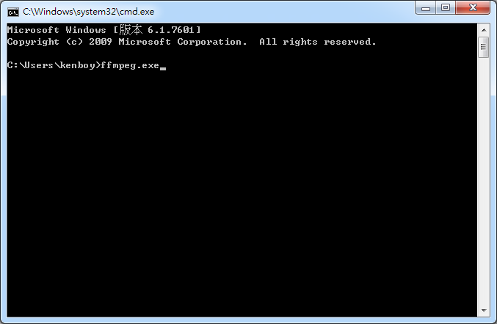
ffmpeg
FFmpeg 是 CLI 介面，使用它需會寫基本的命令指令

Slide 13
GUI整合

Slide 14
執行外部程式
PHP
exec、shell_exec、system
Java
Runtime.exec
C
exec
C#
Process.start
Node JS
child_process、spawn
執行完成會有回傳值

Slide 15
課堂練習
使用VLC Player串流一部影片，選用RTSP傳輸協定

